Slide 1



Taller de Escritura Científica.
Parte 1
Dr. Alvaro Muñoz-Castro UCSM, 2025

Slide 2

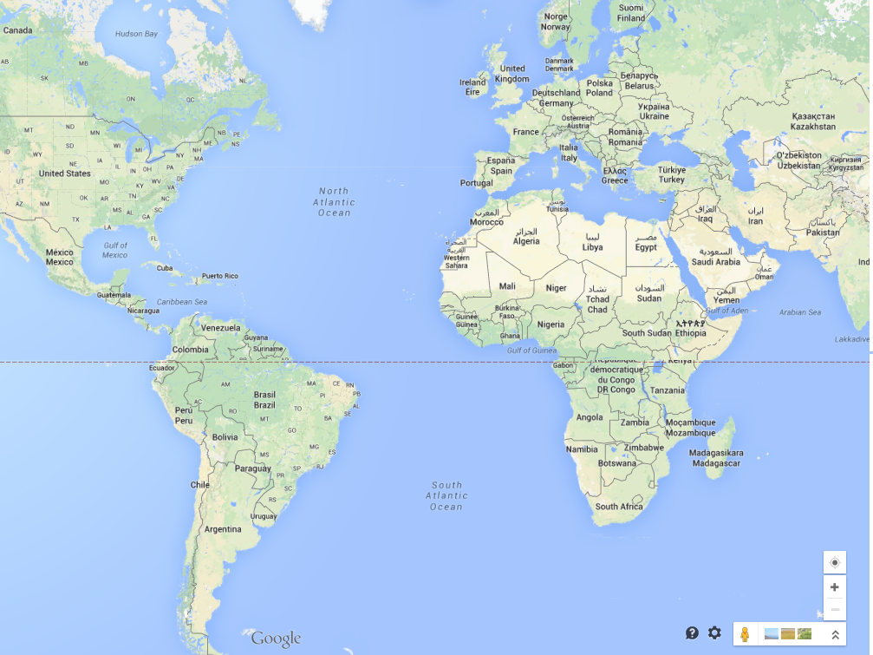

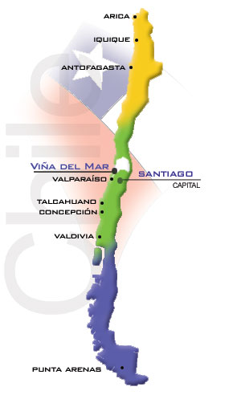
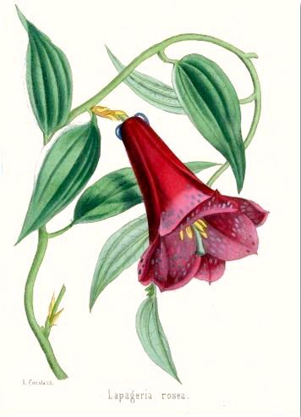
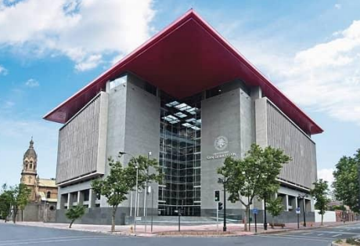
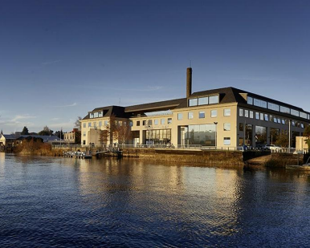
“INTRODUCCIÓN A LA INGENIERÍA”

Slide 3
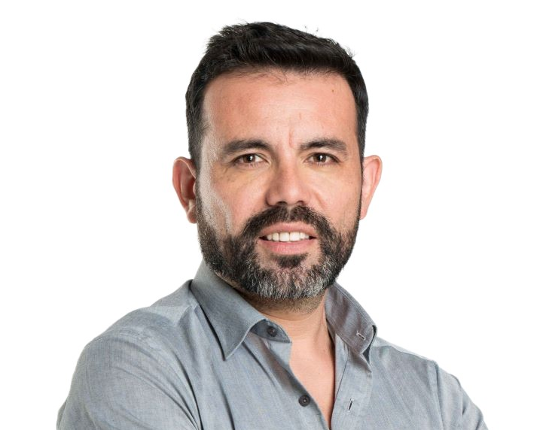
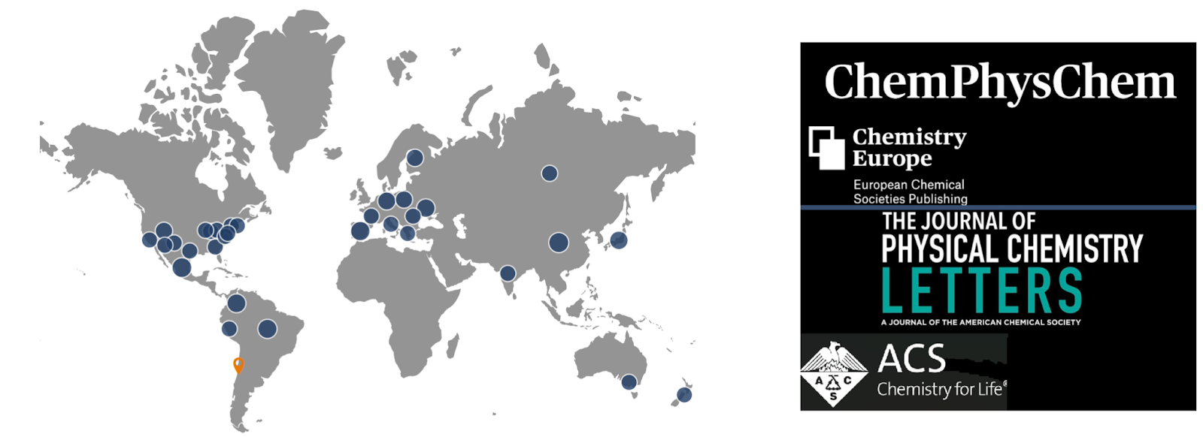

CV Dr. Alvaro Muñoz Castro
Investigador Sénior | Profesor Titular | Asesor en Investigación
Químico
Sociedades:
ChemPhysChem, A Journal of ChemPubSoc Europe. (2018-2026)
Academia Chilena de Ciencias | LatinXChem
Publicaciones:
~330 WoS articles (5% USS 2023-2024)
~5 book chapters
~350 revisiones por pares
(2020-2023 2%)
Proyectos:
FONDECYT Regular 1221676
FONDECYT Exploración 13220074
http://www.amclab.cl @amclabs (X)
https://researchers.uss.cl/es/persons/alvaro-muñoz-castro

Slide 4
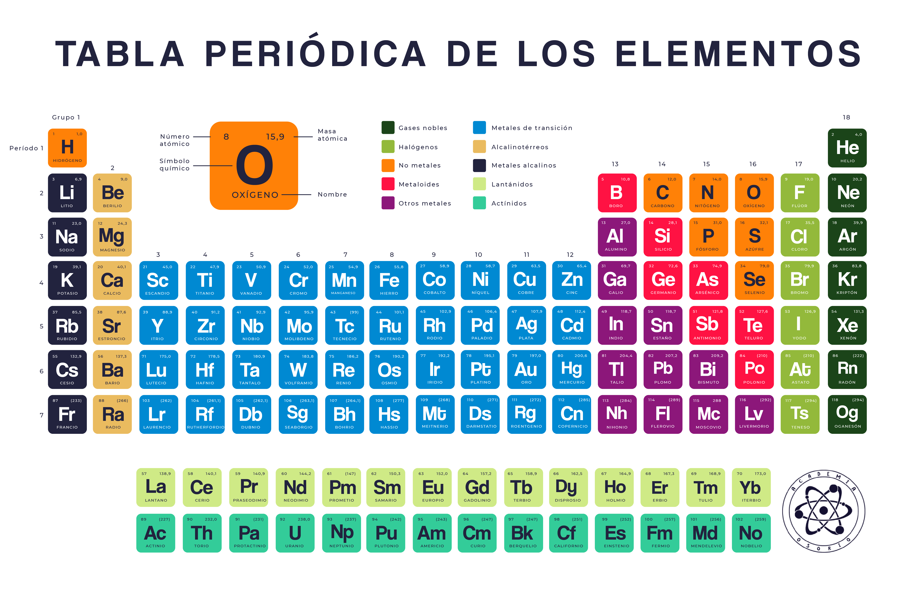
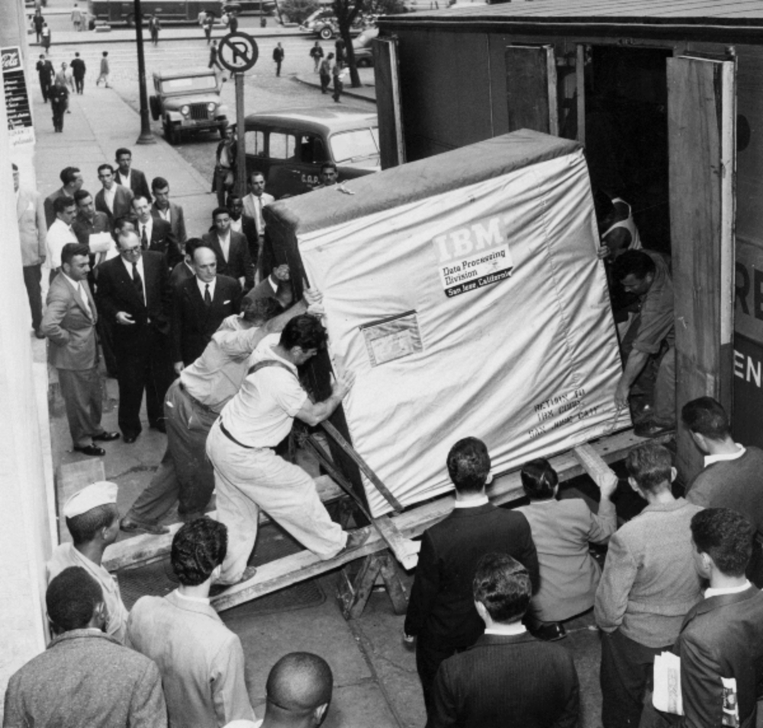
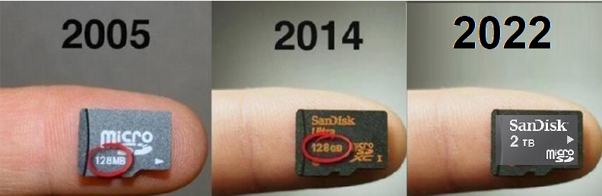
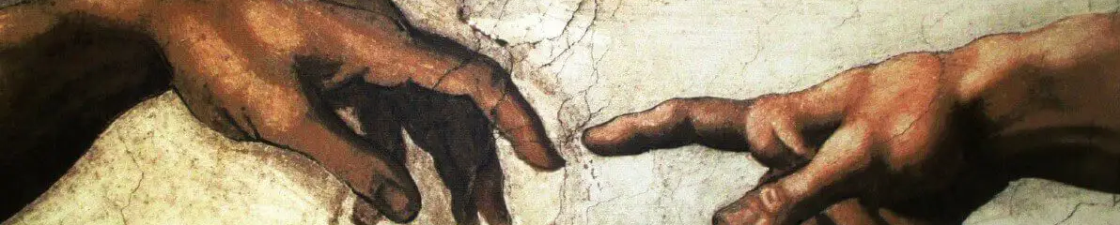
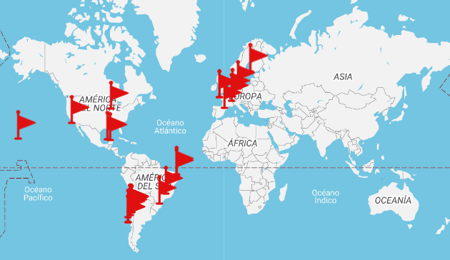
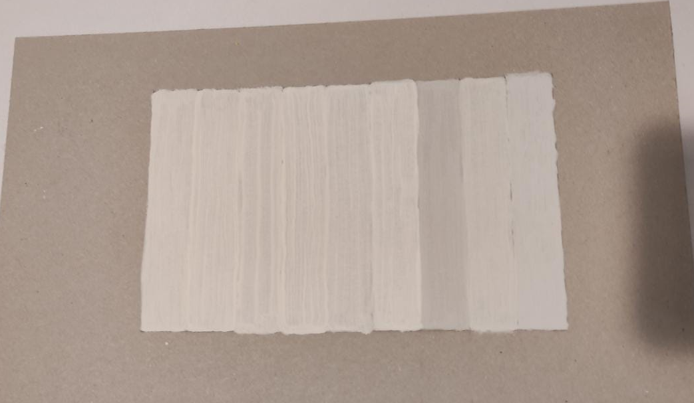
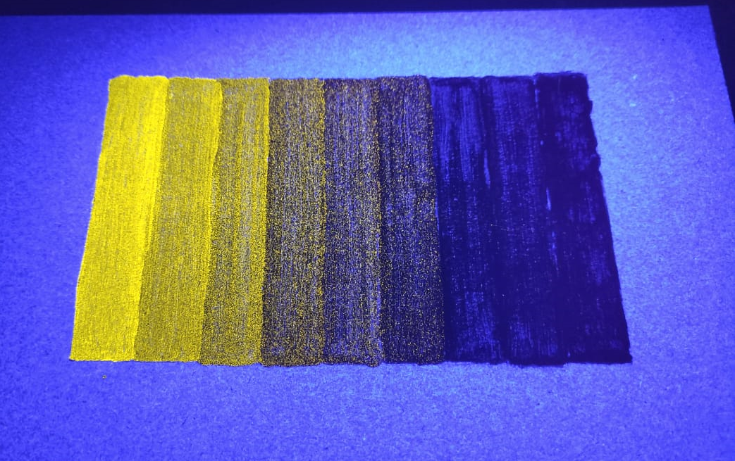
CV Dr. Alvaro Muñoz Castro
Dr. Alvaro Muñoz Castro
Químico (PUC),
Dr. Fisicoquímica Molecular (UNAB),
Investigador Prof. Titular USS
Química Inorgánica
Química Computacional
Enlace Químico
Cúmulos Metálicos (Clusters)
Propiedades Magnéticas

Slide 5
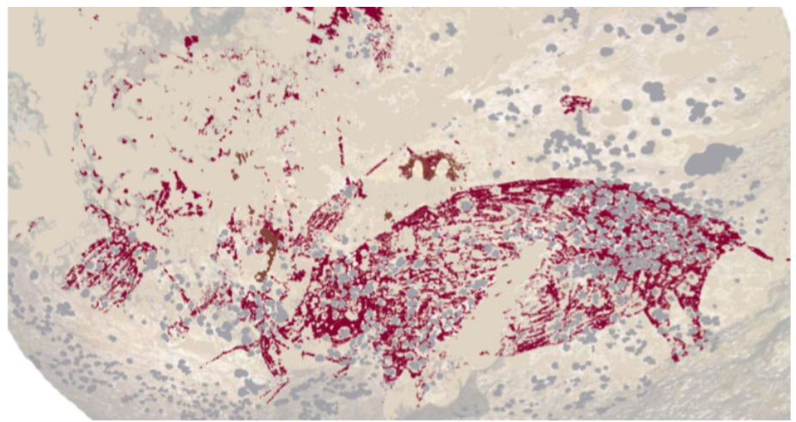
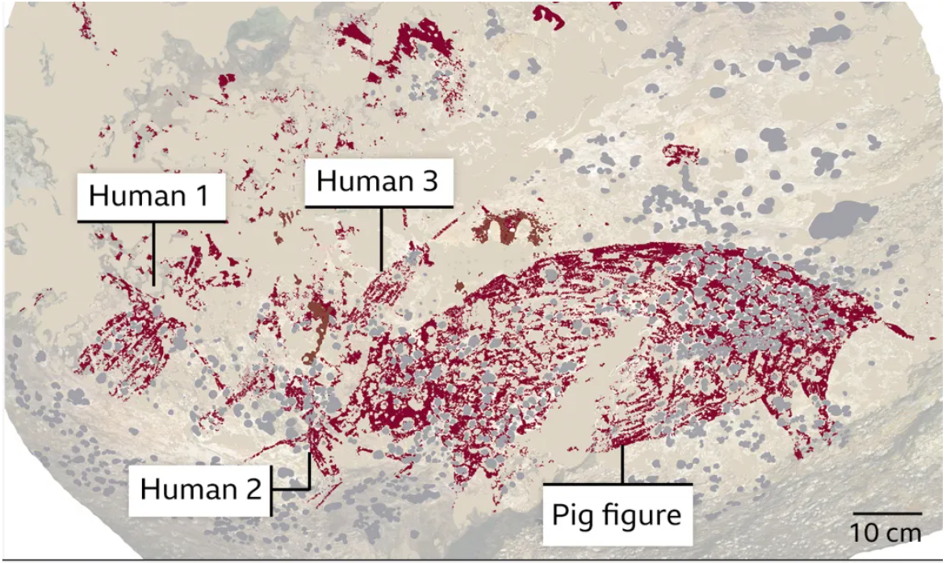
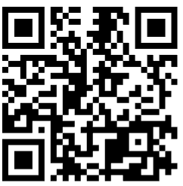
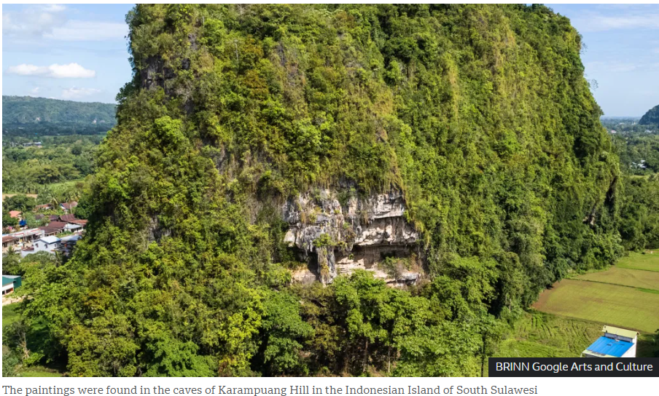
¿Cuál es el impacto de publicar?
Publicación como
actividad humana
51,200 años
10.1038/s41586-024-07541-7

Slide 6
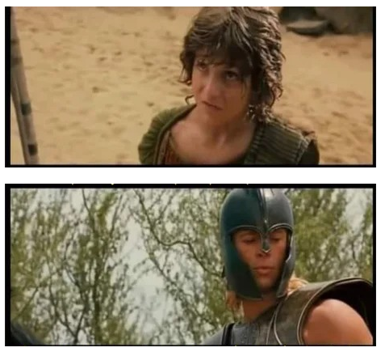


Slide 7
Niño pequeño- "Ese tesalonio con el que estás peleando... ¡es el tipo más grande que he visto en mi vida! No quisiera pelear con él".
Aquiles- "Por eso nadie va a recordar tu nombre".

Slide 8
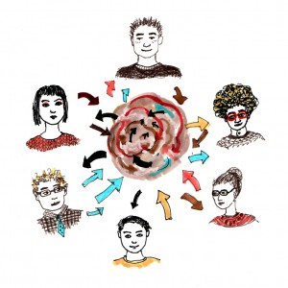





Construcción de Conocimiento: Visión de Comunidad
Decifrar problemas o dudas, que aún no han sido resueltas, para así extender el conocimiento local y global.

Slide 9
Construcción de Conocimiento: ¿Por qué Publicar?
Comunicar resultados de la investigación científica, mediante artículos, ponencias y conferencias, entre otros mecanismos, es esencial, pues, como comúnmente se reconoce, investigación que no se publica no existe.
Se puede decir que la investigación culmina al ser publicada en una revista científica; solo así será conocida por la comunidad académica, sus resultados serán discutidos y su contribución hará parte del conocimiento científico universal. Revisión por pares.
Algunos expertos consideran que la investigación va más lejos, al sugerir que termina cuando el lector comprende el artículo, es decir, no basta solo con publicar, es necesario que la audiencia entienda claramente su contenido. Citaciones.

Slide 10
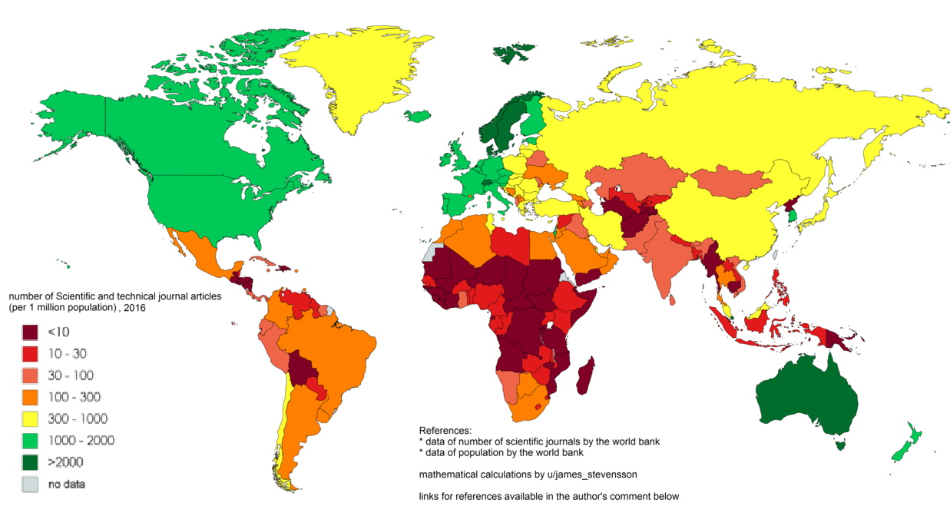

Construcción de Conocimiento: ¿Por qué Publicar?
Generación de conocimientos, solución de problemas locales y globales.
Notes:
Yo quiero estar allí, de protagonista escribiendo e iluminando el camino a seguir.

Slide 11


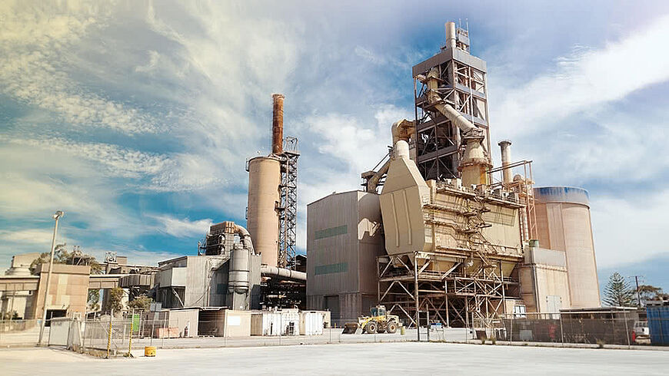
Investigación Científica Básica / Aplicada
La investigación científica, entendida como el conjunto de procesos sistemáticos y empíricos aplicados al estudio de un fenómeno, es dinámica, cambiante y evolutiva; puede ser:
Básica, al producir conocimiento y teorías, o
Aplicada, al resolver problemas prácticos.

Slide 12
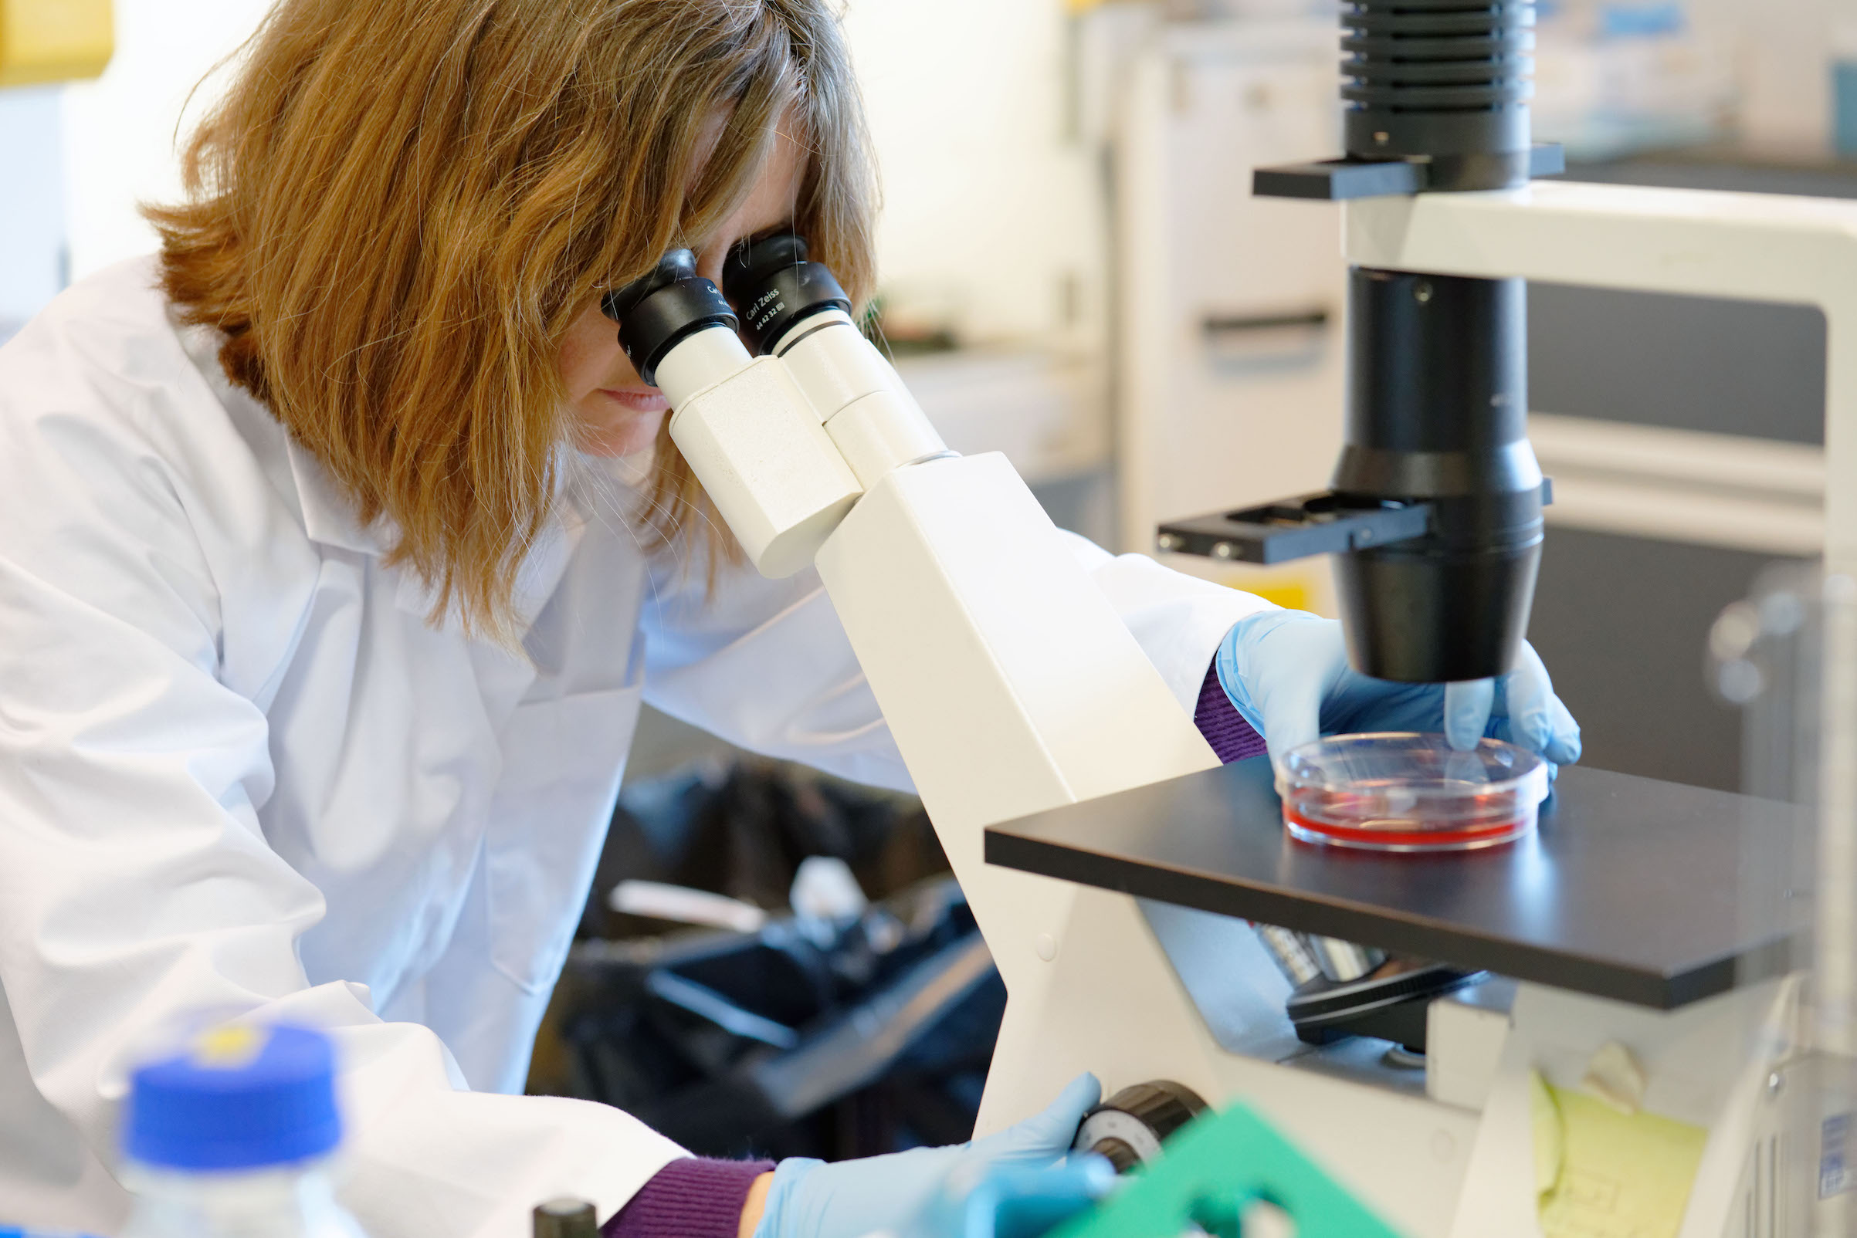
Divulgación Científica
Comunicar Investigación/conocimiento
1.Contribuir a la construcción colectiva del conocimiento.
2.Desmitificar el misterio de publicar.
Conduce al fortalecimiento de la confianza del autor.
3.Estimular la autocrítica.
4.Generar nuevas habilidades.
5.Fomentar la educación continua.
6.Contribuir al mejoramiento de la calidad en la práctica profesional.
¡A publicar se aprende publicando! | Actividad humana | Constante mejora
Pino Buchillón, Revista Progaleno Vol1(1)2018

Slide 13

Las diversas formas de
Comunicar Investigación/conocimiento
Las revistas académicas publican contenido en diferentes formatos, no solo artículos de investigación originales.
Algunas formas de literatura académica requieren investigación original (literatura primaria) y algunas se basan en otro trabajo publicado (literatura secundaria). Diversas formas, dado diversidades de actividades humanas.

Slide 14
Las diversas formas de
Comunicar Investigación/conocimiento
A pesar de ser distintas revistas, TODAS SIGUEN UN PATRON EN COMÚN.
El objetivo final es comunicar la investigación, por ende hay un formato común que acomoda esta entrega de información como resultado de todas las décadas de realización de esta actividad a nivel mundial.
Como investigador debo analizarlo, para poder redactar informes o artículos, dado el objetivo de comunicar en sociedad.

Slide 15

Antes de comenzar,
debo conocer en que sociedad deseo involucrarme.
Tarea 1. Buscar en SJR y/o WoS, categorías de acuerdo a mis intereses.
¿Cuántas revistas existen?
Notes:
Saber donde estoy parado.

Slide 16
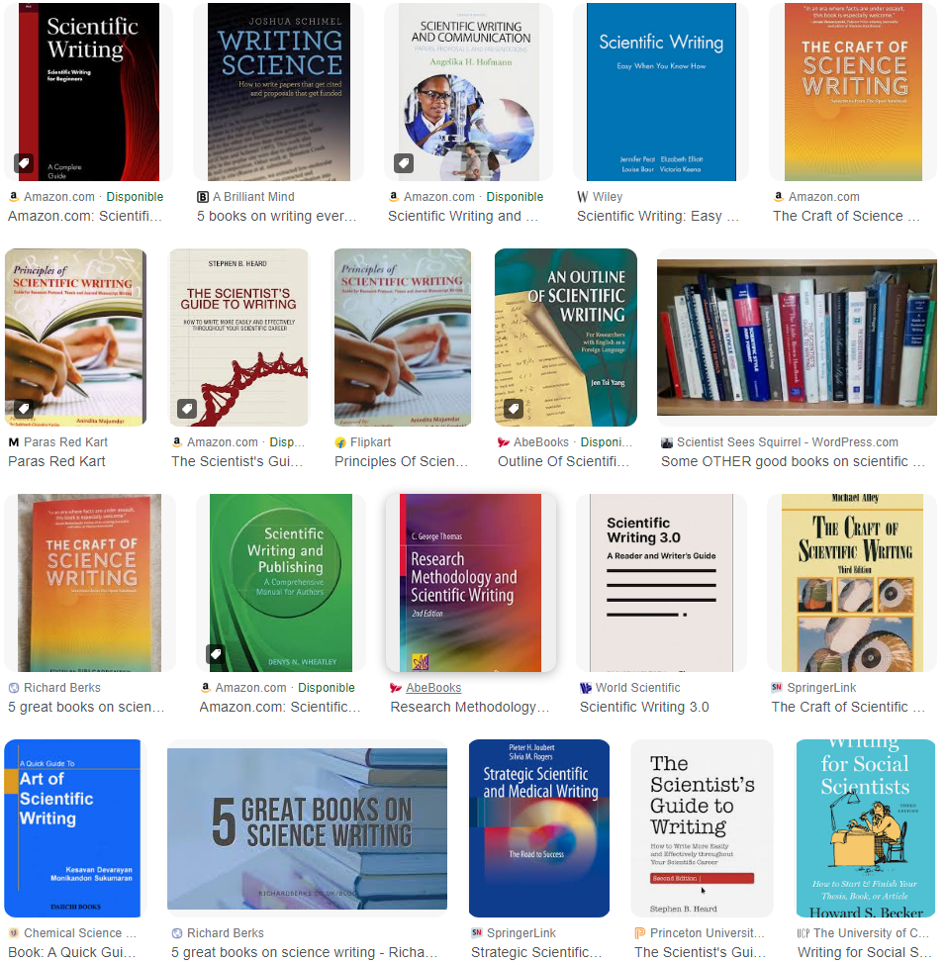
¿Cómo comienzo/mejoro?

Slide 17



Slide 18
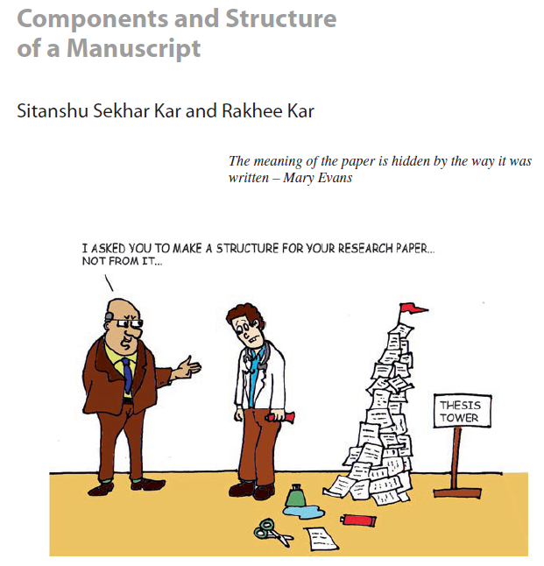
Título
Introducción
Metodología
Resultados
Discusión
Agradecimientos
Referencias
Notas

Slide 19
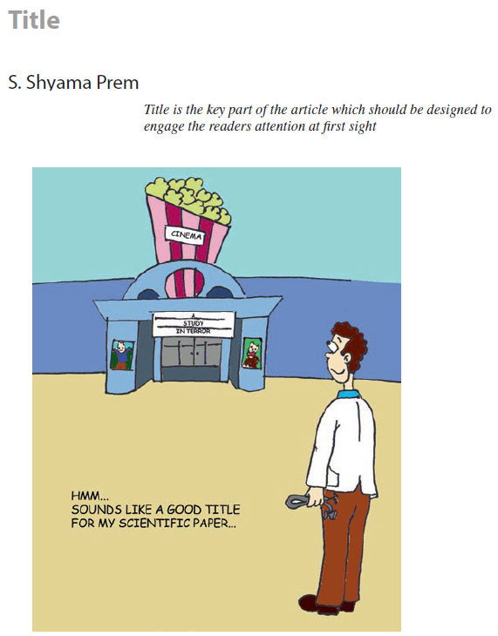
Simple, preciso, y atractivo.
¡NUNCA GENÉRICO!

Slide 20
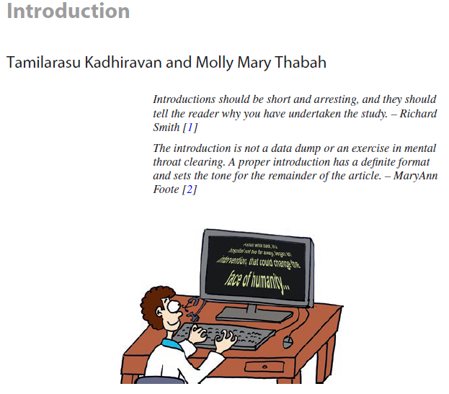

Título
Introducción
Metodología
Resultados
Discusión
Agradecimientos
Referencias
Notas

Slide 21
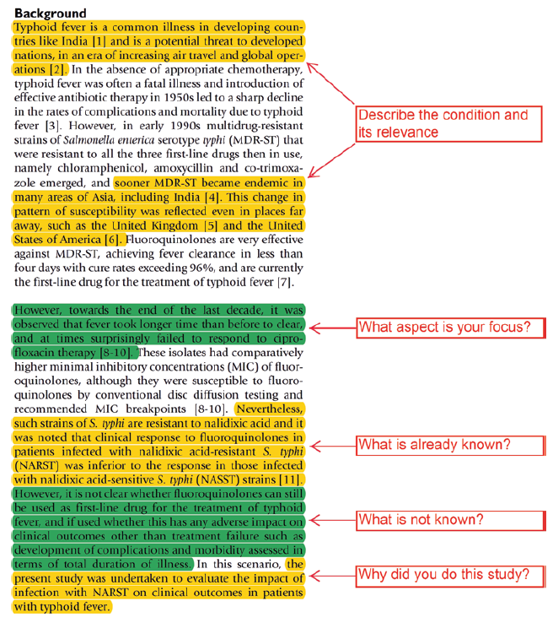
Introducción

Slide 22
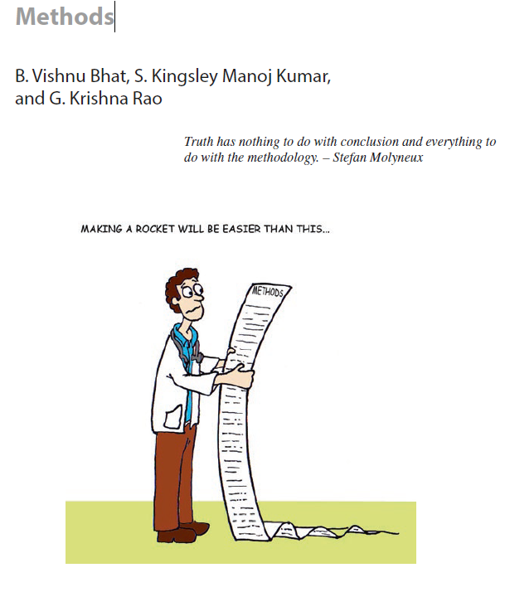
Título
Introducción
Metodología
Resultados
Discusión
Agradecimientos
Referencias
Notas

Slide 23
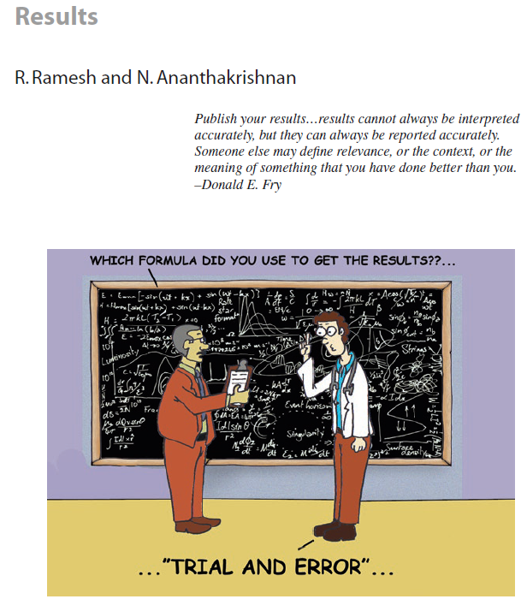
Título
Introducción
Metodología
Resultados
Discusión
Agradecimientos
Referencias
Notas

Slide 24
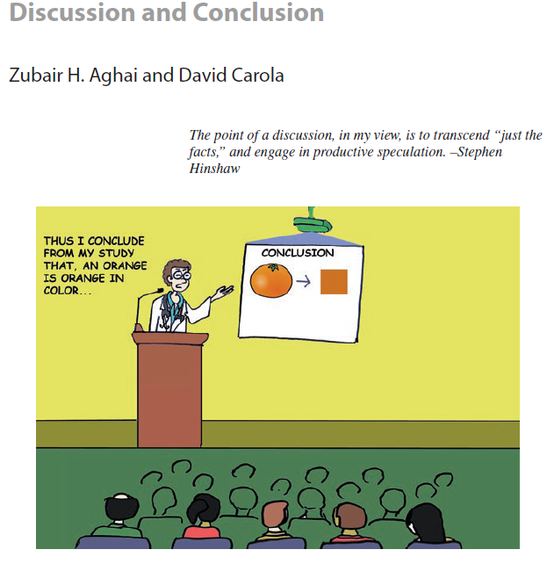
Título
Introducción
Metodología
Resultados
Discusión
Agradecimientos
Referencias
Notas

Slide 25
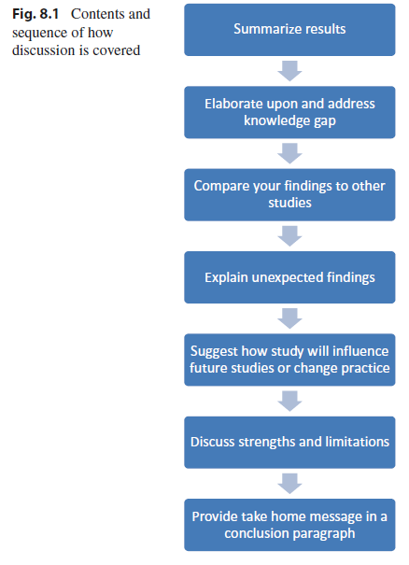
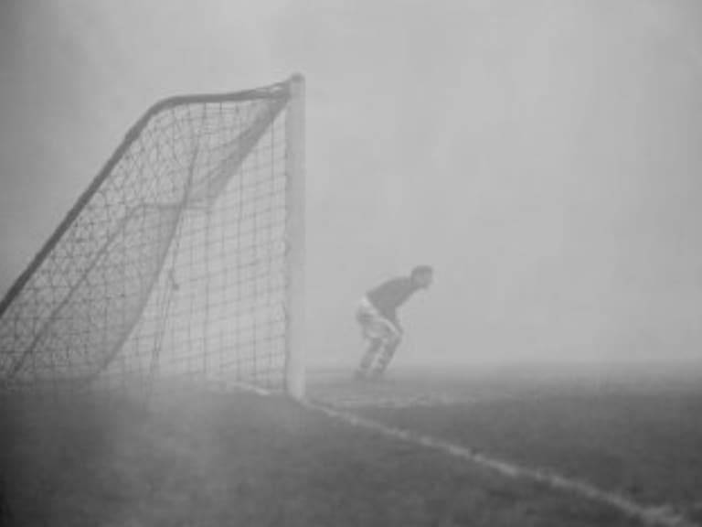

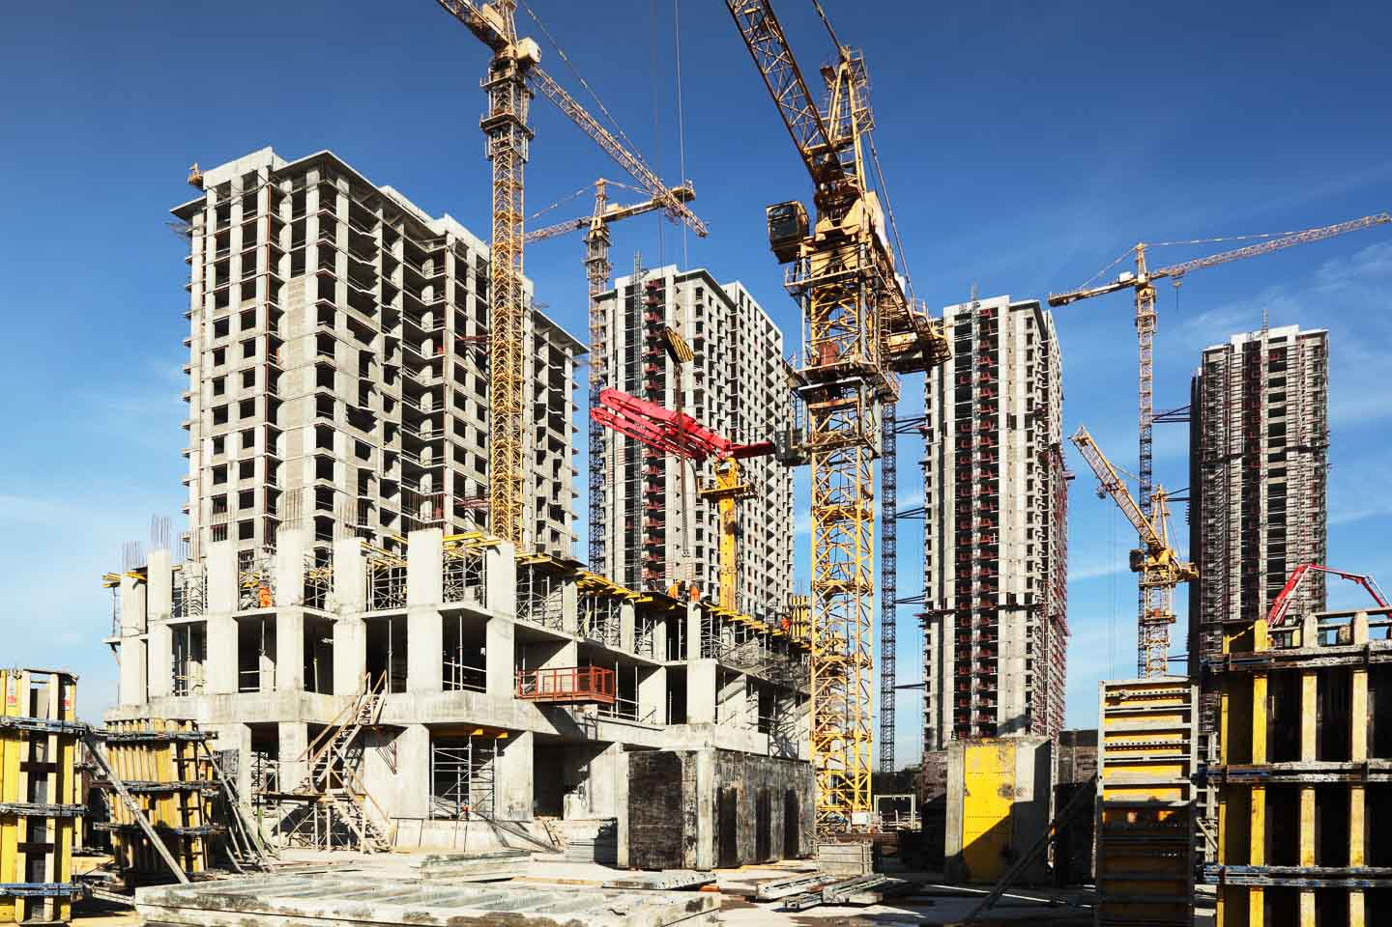
Título
Introducción
Metodología
Resultados
Discusión
Agradecimientos
Referencias
Notas
Notes:
Más información, mejor preparado para realizar proyecto, tomar decisiones informado.

Slide 26
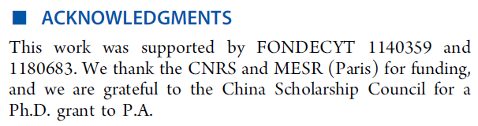
Título
Introducción
Metodología
Resultados
Discusión
Agradecimientos
Referencias
Notas

Slide 27
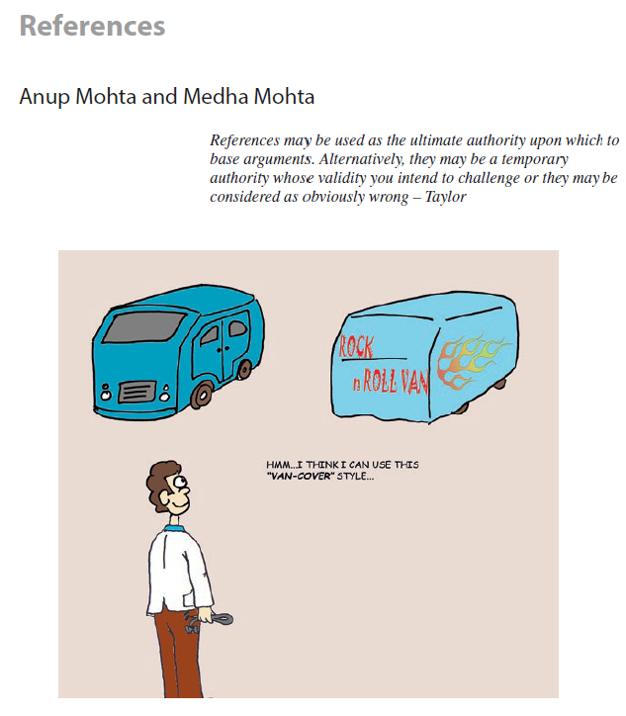
Título
Introducción
Metodología
Resultados
Discusión
Agradecimientos
Referencias
Notas

Slide 28

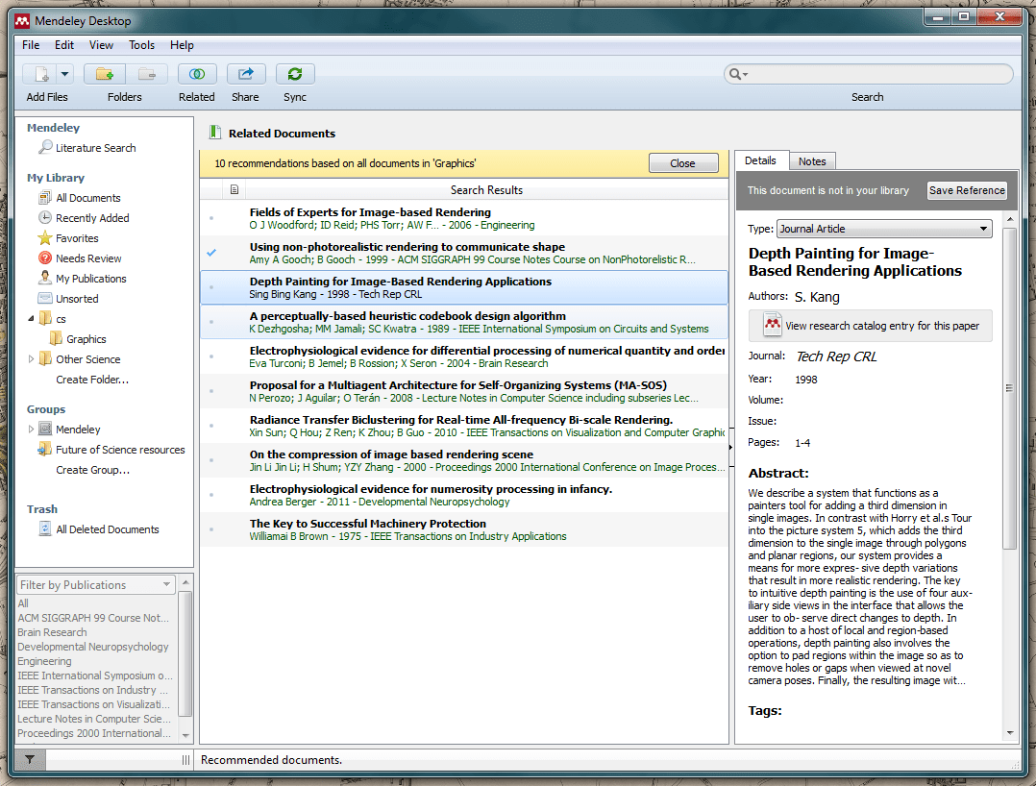

Slide 29


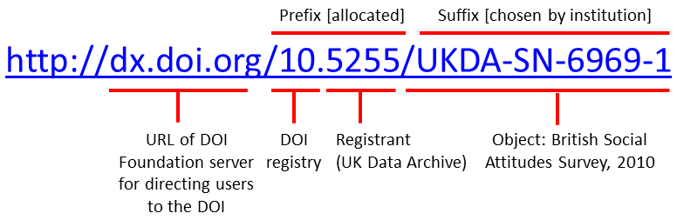
Número DOI
Identificador único digital. DOI (Digital Object Identifier)

Slide 30
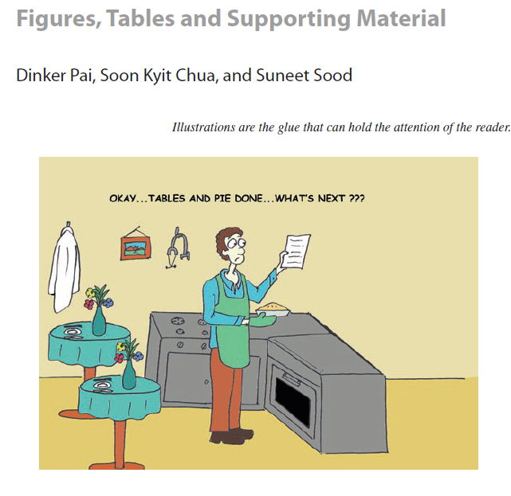
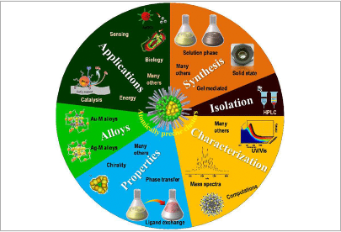
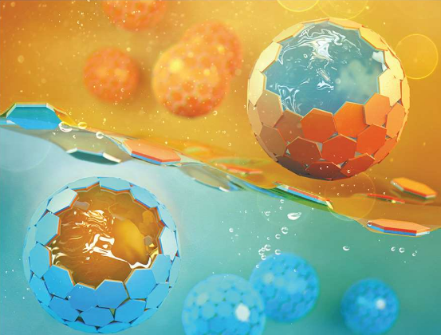

Slide 31
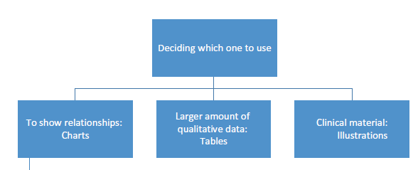

Slide 32
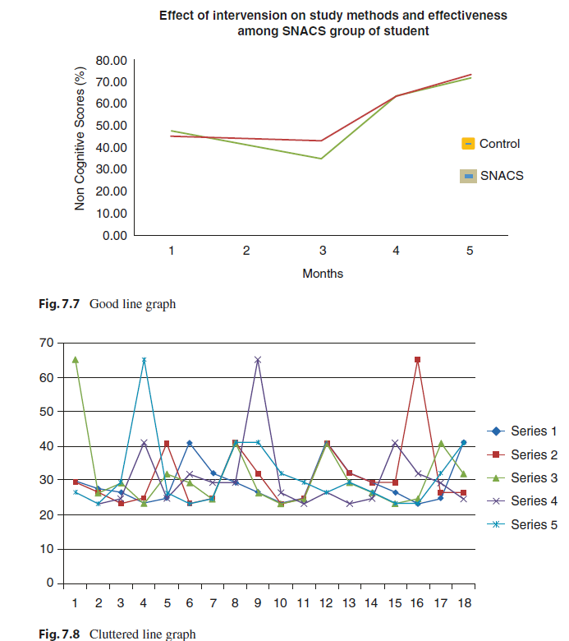

Slide 33
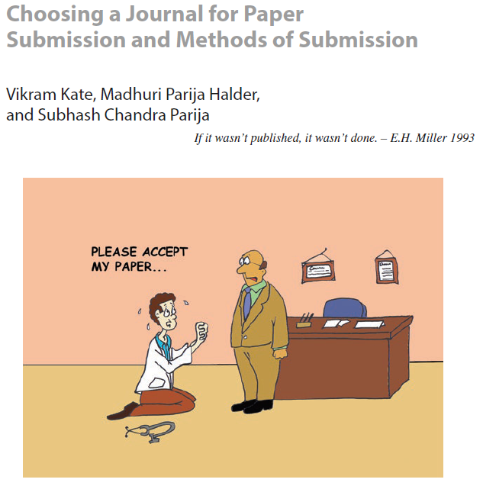

Slide 34
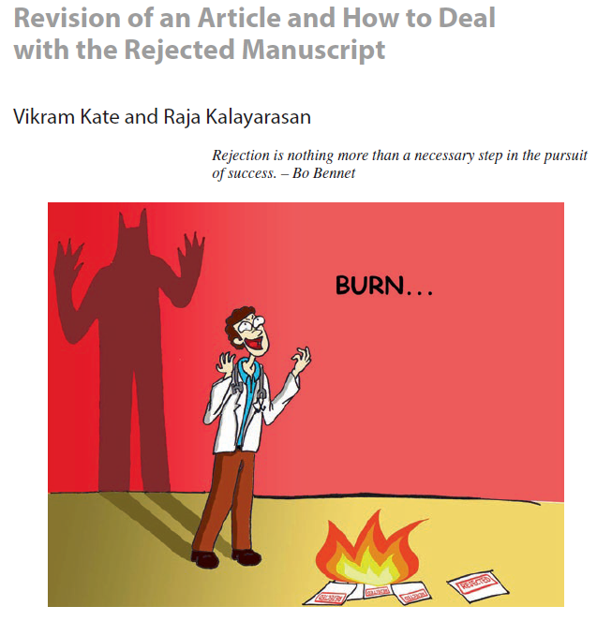

Slide 35
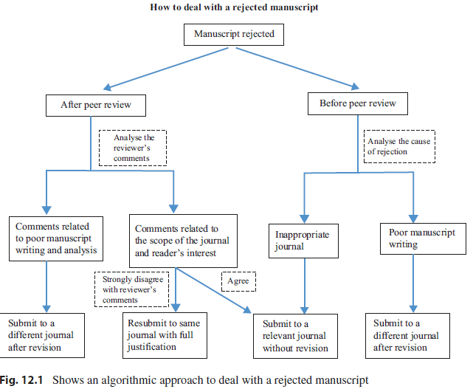

Slide 36
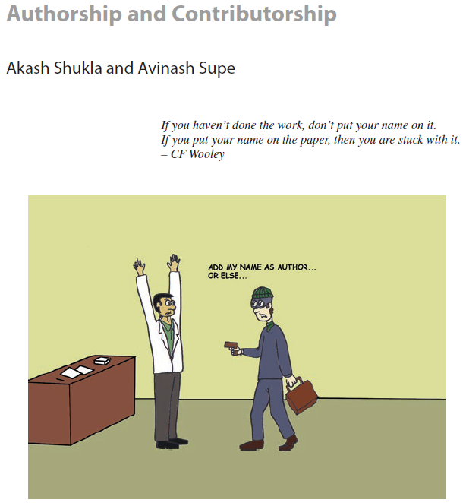

Slide 37
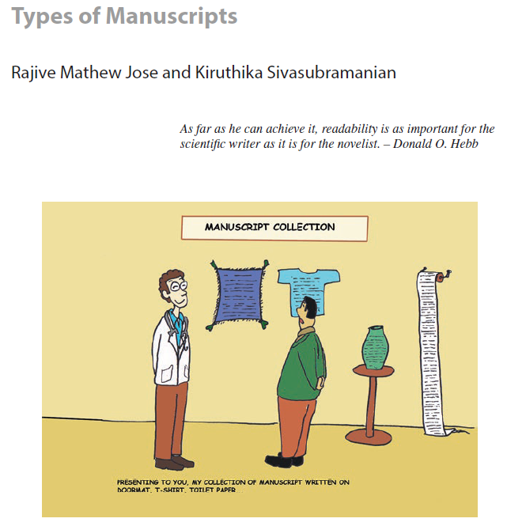

Slide 38
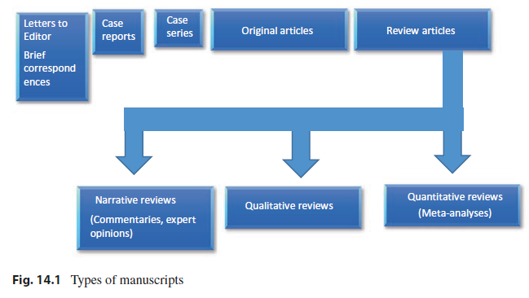

Slide 39
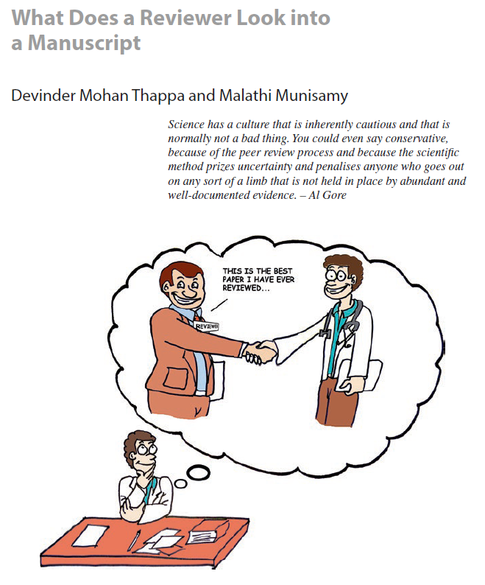
Título
Resumen
Introducción
Metodología
Resultados
Discusión Conclusiones
Agradecimientos
Referencias
Notas

Slide 40


Título, Resumen, Conclusión
Coherencia
-Compartir mismos conceptos y términos
-Repetir palabras claves
-Deben ser textos distintos
Título
Resumen
Introducción
Metodología
Resultados
Discusión Conclusiones
Agradecimientos
Referencias
Notas

Slide 41


Slide 42


Slide 43



Slide 44
Las diversas formas de
Comunicar Investigación/conocimiento
Es necesario que los estudiantes asuman la responsabilidad en su formación científica.
Por tanto, actividades científicas son complementarias, y deben ser constantes.
Ciencia de frontera, o conocimiento que aun esta en desarrollo, permite la oportunidad ideal para que el estudiante se involucre y asuma su responsabilidad como parte de esta gran comunidad.
Notes:
Saber donde estoy parado.

Slide 45

Dinámica constante
El trabajo científico, que se da a conocer es el resultado de un trabajo constante,
Saber compartir, defender, discutir, re-pensar,
Investigar estado del Arte, búsqueda bibliográfica pertinente
Discutir y tener opinión sobre el tema
Comunicarlo, en forma escrita y presentación.
Notes:
Saber donde estoy parado.

Slide 46


¿Cómo fomentar esta actividad?
Visitas a grupos de Investigación (locales, nacionales, internacionales)
Entrevistas a Investigadores
Lectura de Artículos científicos
Generar búsqueda bibliográfica
Participación activa en ferias y congresos
Escritura científica (artículos)
Formulación de Proyectos
Participación en Laboratorio científico
Notes:
Saber donde estoy parado.

Slide 47




¿Como medir contribución?
(Cienciometría)
Web of Science
Scopus/Scimago
Shangai
Nature Index**
(líder en química 2015-)
H-factor
Highly cited researchers
Top 2% researchers
Etc…
Estrategias de posicionamiento Nacional/Regional/Mundial

Slide 48
Contribución
Propósito

Slide 49

Filosofía

Slide 50

Web of Science
Perú 2024: 6669 artículos
Números

Slide 51

Web of Science
Perú 2024: 6669 artículos
Números

Slide 52


Números

Slide 53


Números

Slide 54
Contribución
Metas iniciales

Slide 55





Slide 56




Slide 57


Slide 58



Slide 59







Support from FONDECYT 1121676 Thanks for your attention,
@amclabs www.amclab.cl

